Slide 1



TRƯỜNG…
Khoa học – Lớp 4
Giáo viên:….

Slide 2
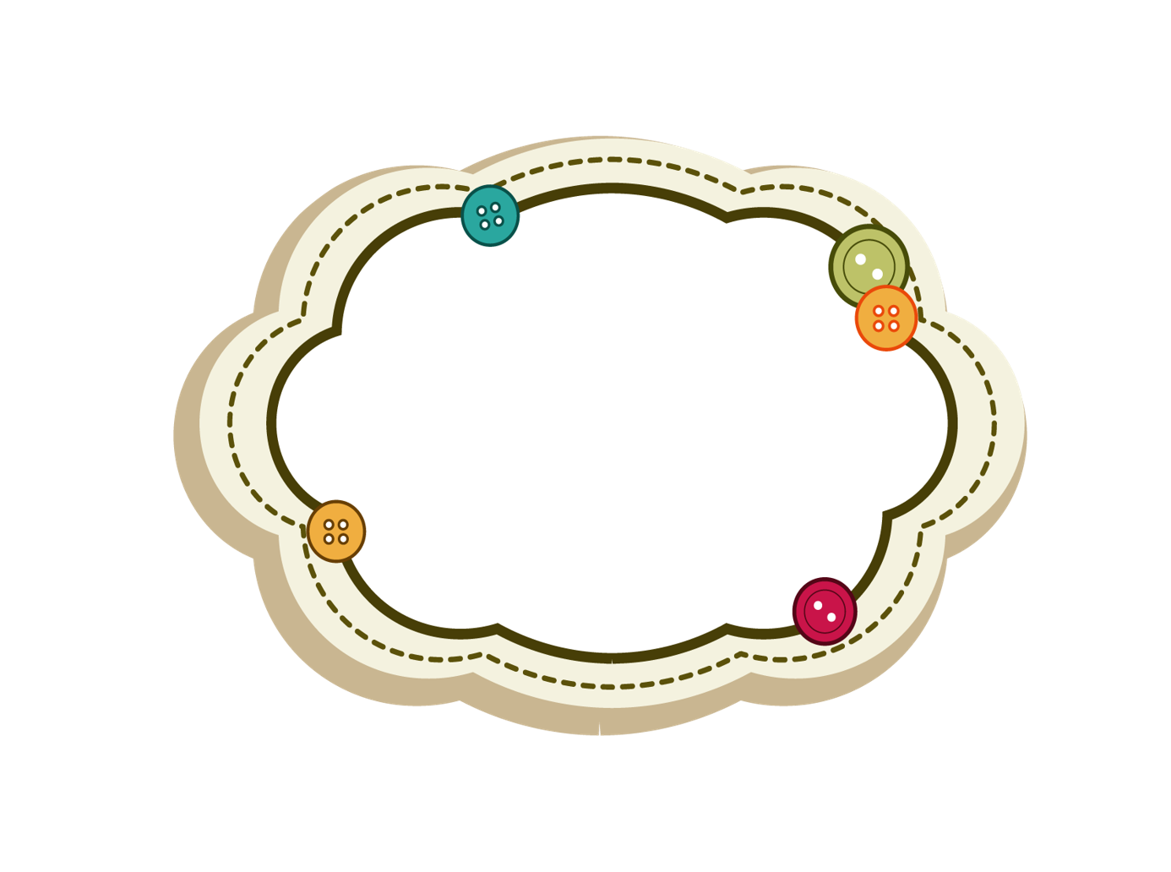

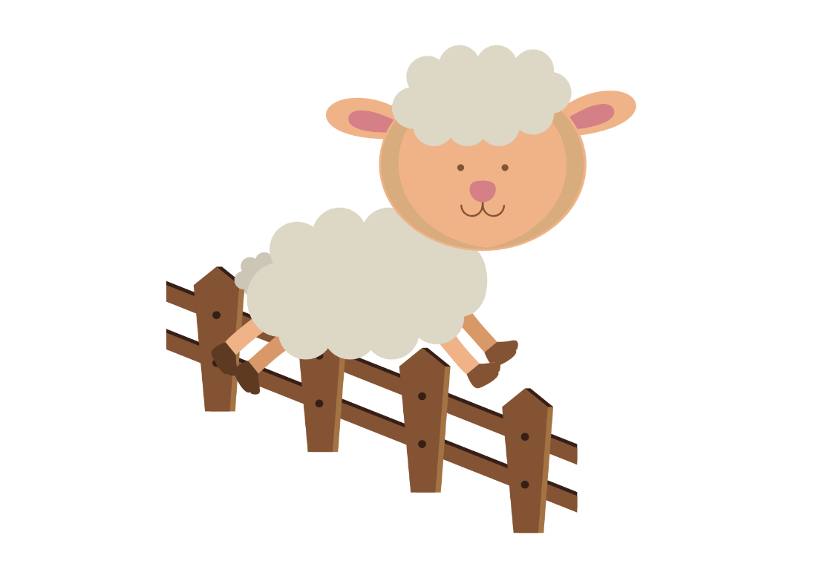
K
H
Ở
I
Đ
Ộ
N
G

Slide 3



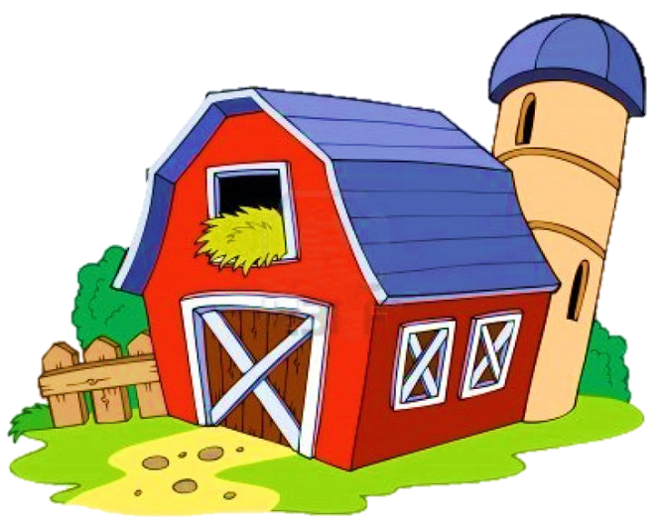


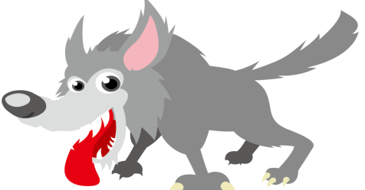

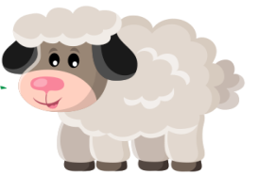

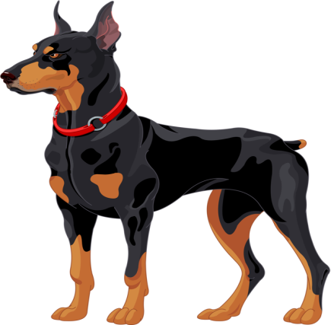
Giải cứu cừu con
Bấn hình con cừu -→ Slide câu hỏi
Bấm Quay về → trở lại trang này
Bấm hình ngôi nhà -→ qua slide bài mới

Slide 4


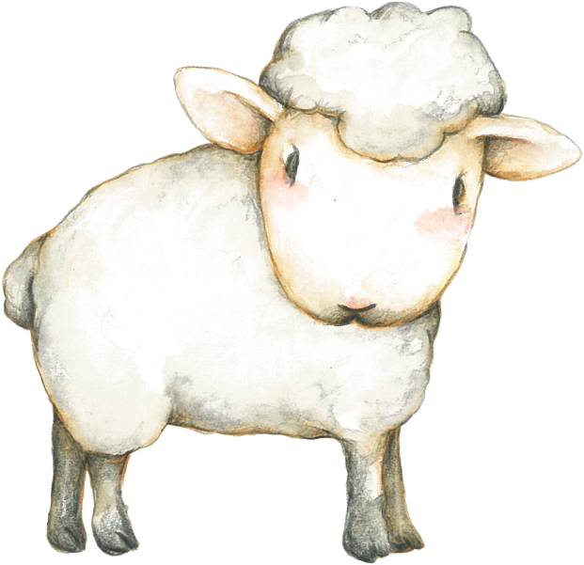

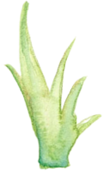

Kể tên một số bệnh do thiếu chất dinh dưỡng?
Bệnh còi xương, suy dinh dưỡng, mắt nhìn kém, cơ thể chậm phát triển, kém thông minh, bướu cổ,..

Slide 5
Điền vào chỗ chấm:
Thiếu i-ốt, cơ thể phát triển chậm, kém thông minh, dễ bị bướu cổ
Thiếu i-ốt, cơ thể..….

Slide 6
Điền vào chỗ chấm:
Thiếu vi-ta-min A mắt nhìn kém, có thể dẫn đến mù lòa.
Thiếu vi-ta-min A ….

Slide 7



Khoa học
PHÒNG BỆNH BÉO PHÌ

Slide 8


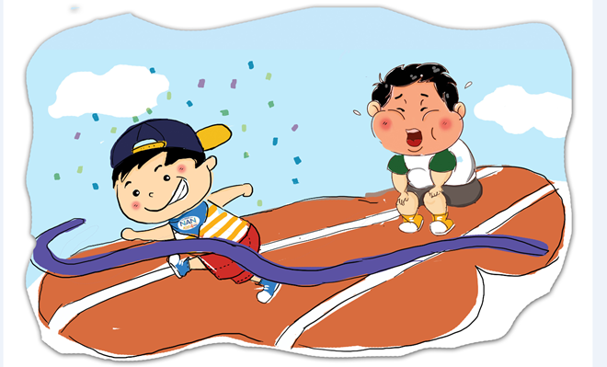
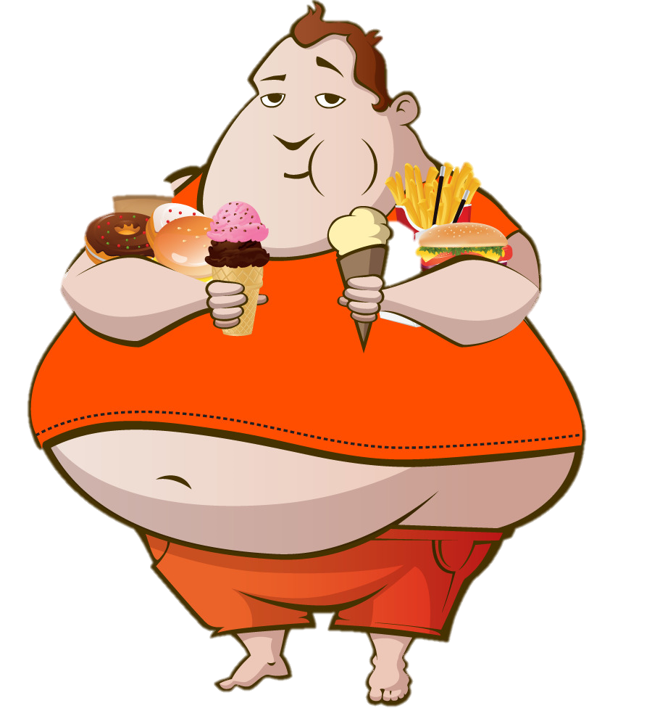




Quan sát dấu hiệu của bệnh béo phì

Slide 9
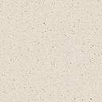
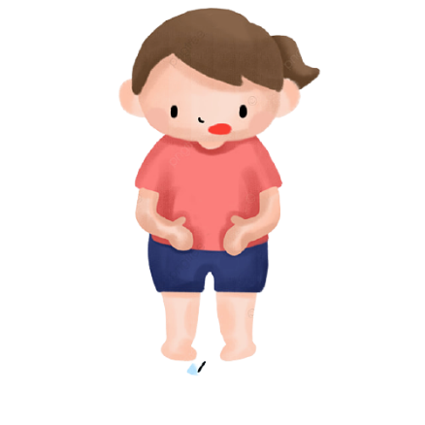

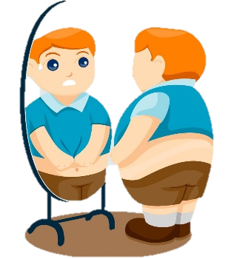
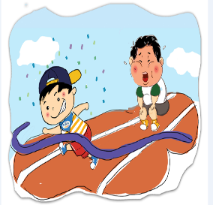
Đánh dấu X vào các dấu hiệu của bệnh béo phì
Có cân nặng hơn mức trung bình so với chiều cao và tuổi là 20%.
X
Có những lớp mỡ quanh đùi, cánh tay trên, ngực và cằm.
X
X
Bị hụt hơi khi vận động gắng sức.
Cơ thể cân đối, nhanh nhẹn

Slide 10
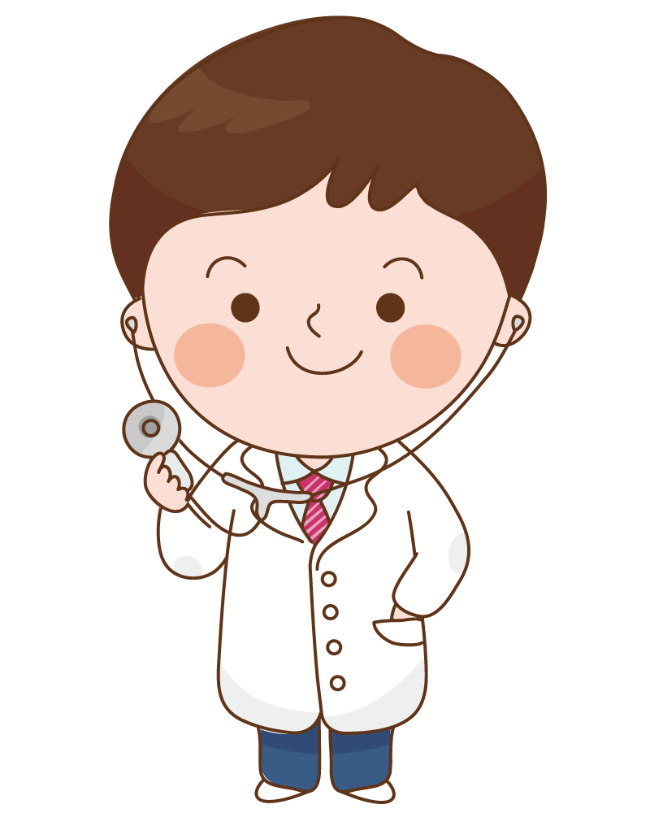
Người bị béo phì thường mất sự thoải mái trong cuộc sống thể hiện:
A. Khó chịu về mùa hè
B. Hay có cảm giác mệt mỏi chung toàn thân
C. Hay nhức đầu, buồn tê ở hai chân
X
D. Tất cả các ý trên

Slide 11
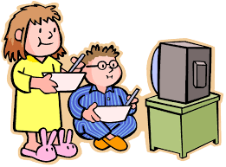
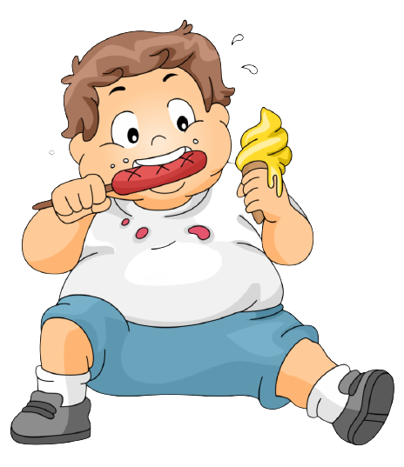


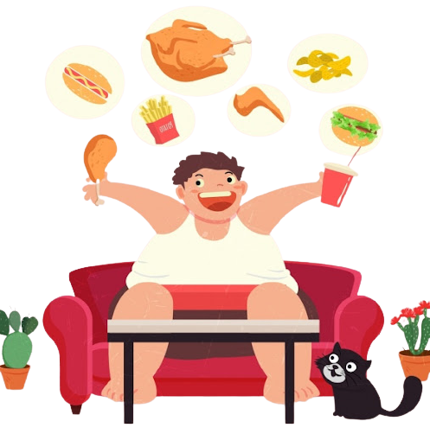

Nguyên nhân

Slide 12
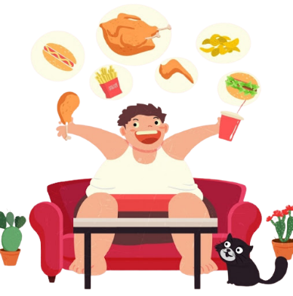
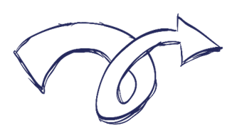
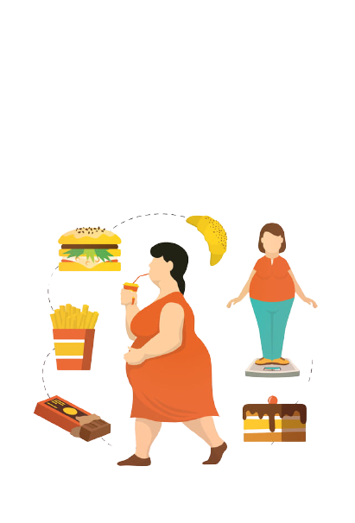
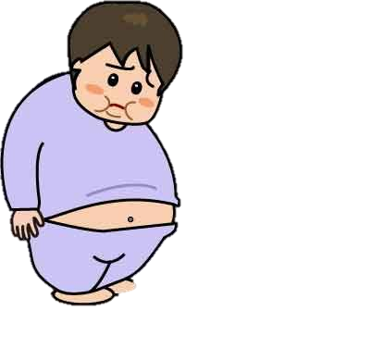
Ăn quá nhiều,
Hoạt động quá ít
Mỡ trong cơ thể tích tụ ngày càng nhiều
Béo phì

Slide 13
Người béo phì có nguy cơ bị:
A. Bệnh tim mạch
B. Huyết áp cao, tiểu đường
C. Bị sỏi mật
X
D. Tất cả các bệnh trên

Slide 14
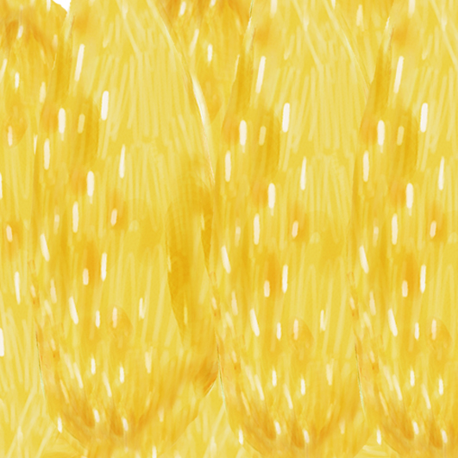
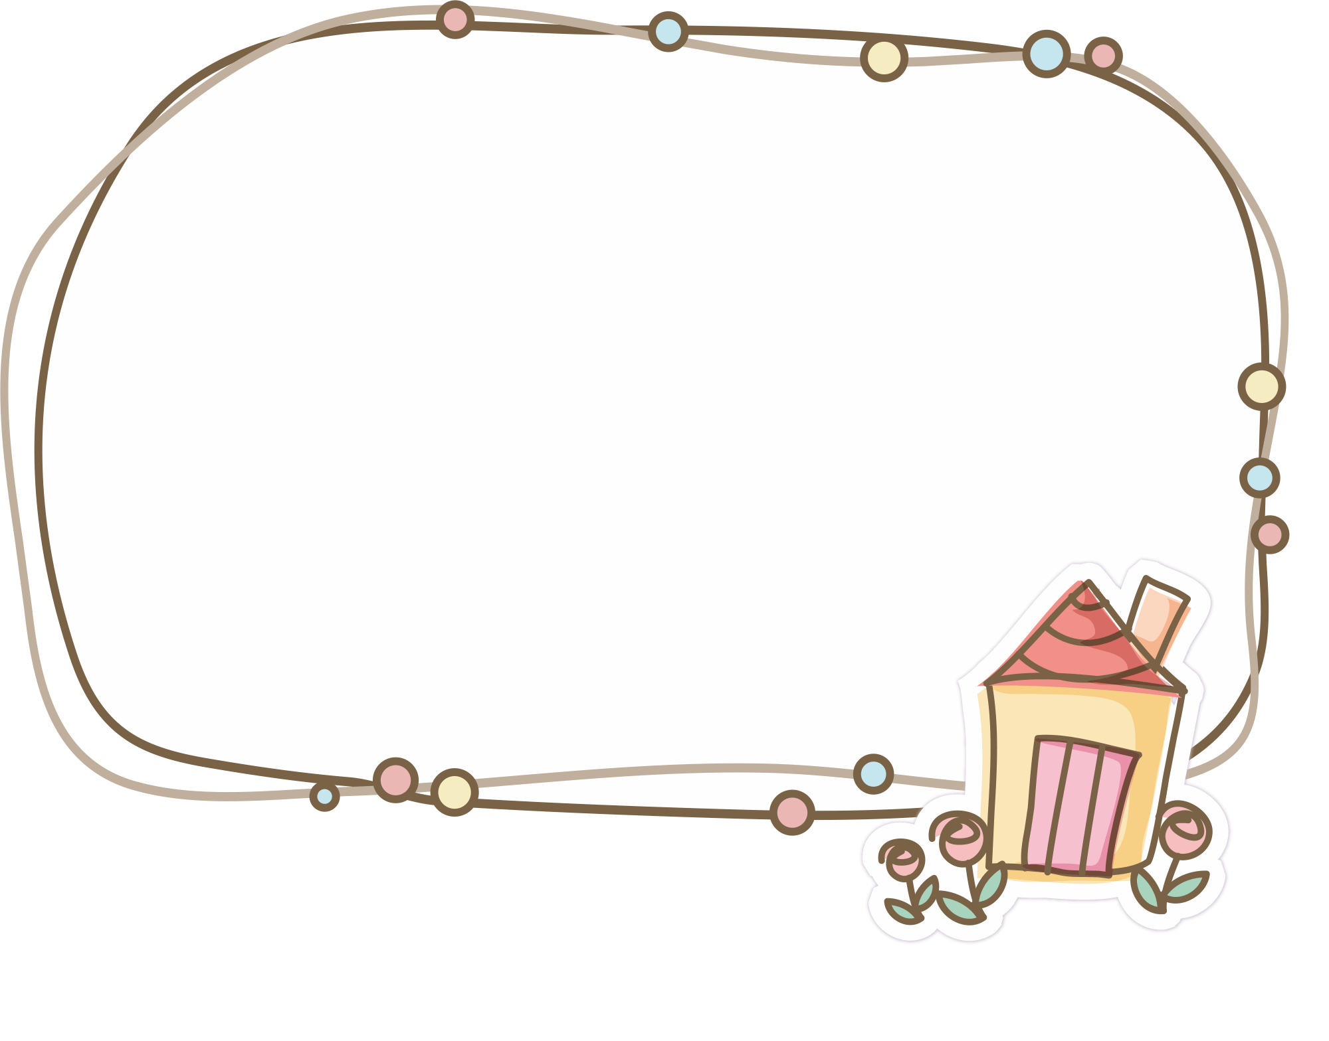
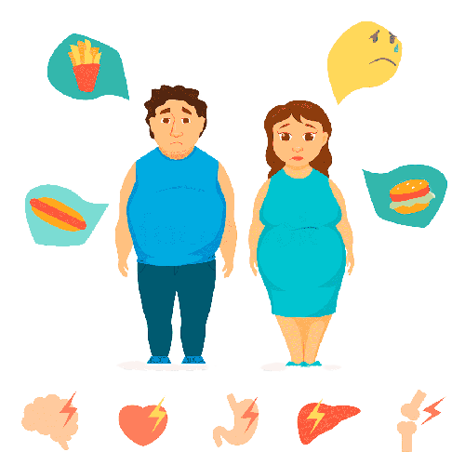
Tác hại của bệnh béo phì
Người thừa cân, béo phì có nguy cơ mắc các bệnh về tim mạch, tiểu đường, huyết áp cao, sỏi mật, mỡ trong máu,….

Slide 15


KẾT LUẬN
- Ăn quá nhiều, hoạt động quá ít nên mỡ trong cơ thể bị tích tụ ngày càng nhiều gây béo phì.
- Người thừa cân, béo phì có nguy cơ mắc các bệnh về tim mạch, tiểu đường, huyết áp cao, sỏi mật, mỡ trong máu,….

Slide 16

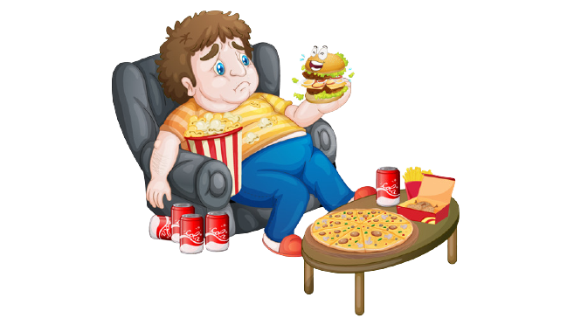
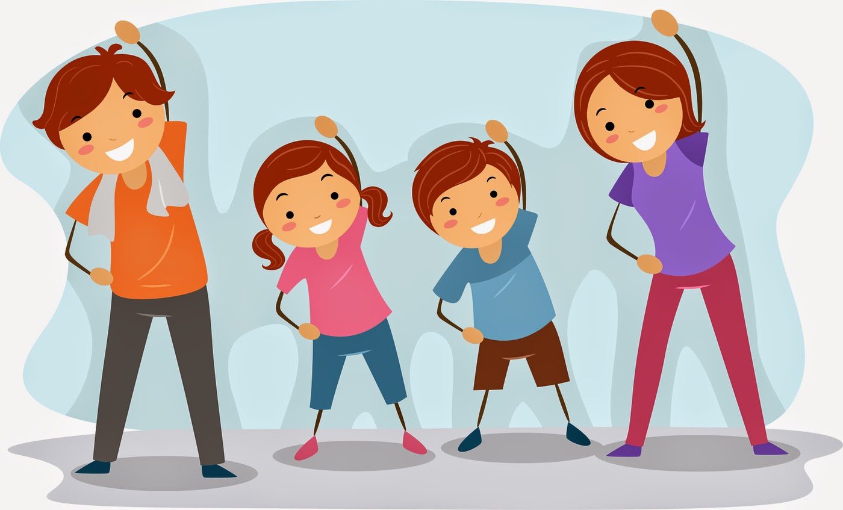

Làm thế nào để phòng bệnh béo phì?.
2
1

Slide 17
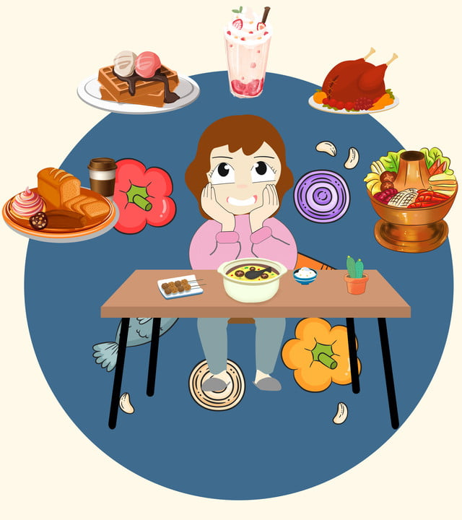
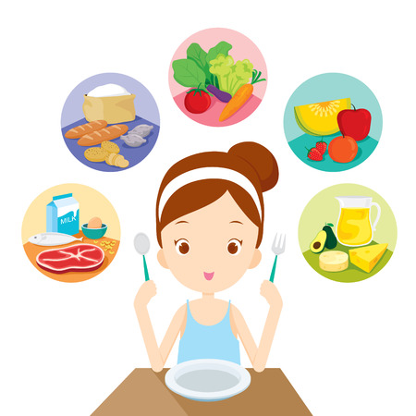
Làm thế nào để phòng bệnh béo phì?.
2
1

Slide 18

Làm thế nào để phòng bệnh béo phì?.
2
1

Slide 19
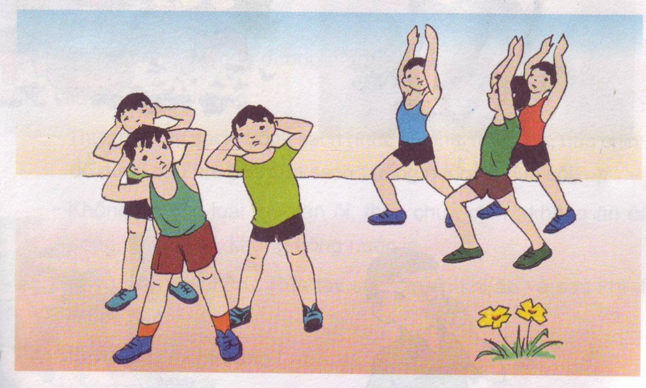
Cách phòng bệnh béo phì.
- Ăn uống hợp lí, rèn luyện thói quen ăn uống điều độ, ăn chậm, nhai kĩ.
- Năng vận động cơ thể, đi bộ và luyện tập thể dục thể thao.

Slide 20
Ghi nhớ
Ăn quá nhiều, hoạt động quá ít nên mỡ trong cơ thể bị tích tụ ngày càng nhiều gây béo phì.
- Người thừa cân, béo phì có nguy cơ mắc các bệnh về tim mạch, tiểu đường, huyết áp cao, sỏi mật, mỡ trong máu,….
Muốn phòng bệnh béo phì cần:
- Ăn uống hợp lí, rèn luyện thói quen ăn uống điều độ, ăn chậm, nhai kĩ.
- Năng vận động cơ thể, đi bộ và luyện tập thể dục thể thao

Slide 21


Tình huống:
Tuấn có dấu hiệu của bệnh béo phì nhưng mỗi khi đi học về, bạn lại lấy đồ ngọt để ăn. Nếu là người nhà của Tuấn em sẽ làm gì?

Slide 22

Củng cố

Slide 23
Nguyên nhân gây béo phì là?
A. Ăn quá nhiều
B. Hoạt động quá ít
D. Ăn uống không đủ chất dinh dưỡng
X
D. Cả A và B đúng

Slide 24
Muốn phòng bệnh béo phì các em cần làm gì?
A. Ăn uống nhiều thức ăn.
B. Ăn uống hợp lí
C. Thường xuyện vận động cơ thể, đi bộ và tập luyện thể dục thể thao
X
B. Cả B và C đúng

Slide 25
Dặn dò
Học thuộc ghi nhớ
Chuẩn bị bài tiếp theo

Slide 26

Chúc các em
học tốt

